Slide 1
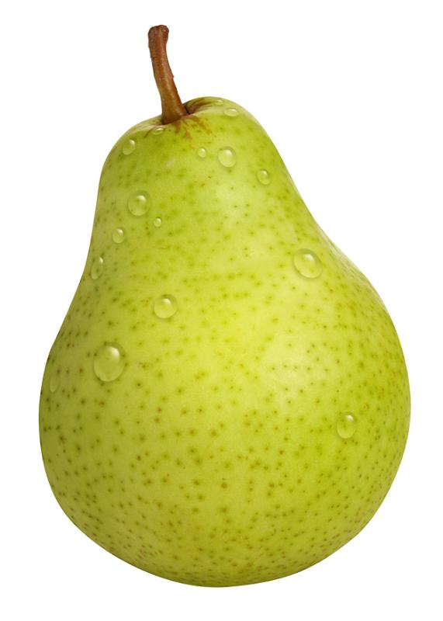
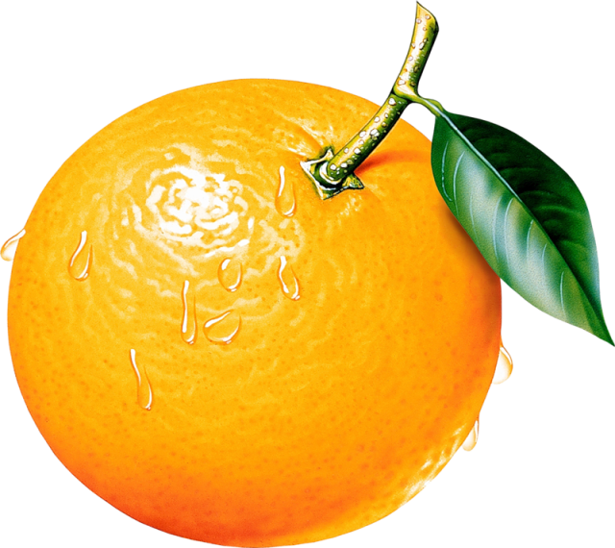
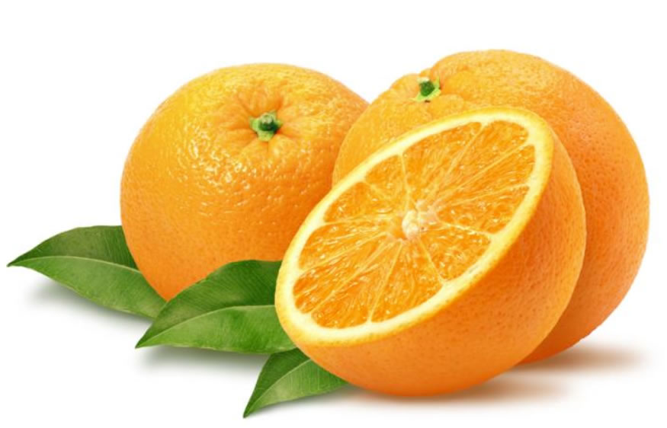
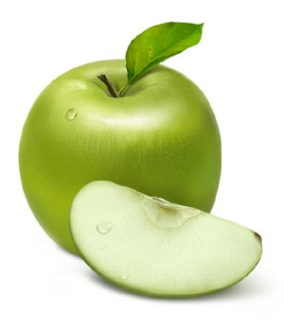
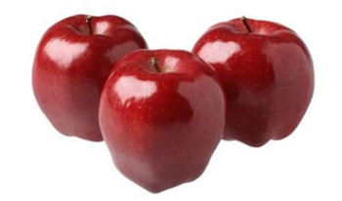
Фруктовый сад

Slide 2
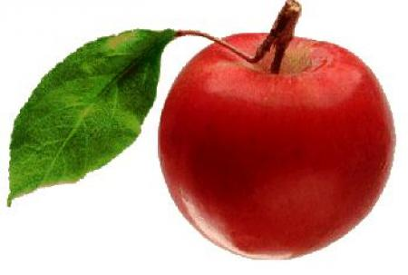
Яблоко
Яблоко — самый полезный фрукт. Об этом издавна было известно. В народе даже праздник Преображение Господне, отмечаемый 19 августа, называли Яблочным Спасом. Так как именно к этому времени поспевают яблоки.
По случаю праздника в храмах проводили торжественные богослужения, освящались яблоки, и только с этого дня их разрешалось есть. Считалось, что фрукт полностью налился соком и полезными свойствами.
Яблоко – наиболее воспетый в международном искусстве фрукт, причем как в литературе, так и музыке, народных сказаниях, мифах, живописи.
В геральдической символике яблоки означают «мир», и соответственно являются символом мира.
Именно свалившееся на голову Ньютону яблоко подвигло его открыть закон всемирного тяготения.
Название города Алма-Ата дословно переводится как «Яблоневый».

Slide 3
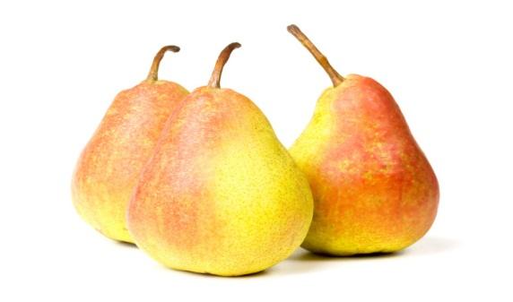
Сведения о культуре груши впервые появляются в письменных источниках, относящихся
ко II тысячелетию до н.э. Таким образом, "возраст" этого плодового дерева не менее 3000 лет. Доказательством этому служат остатки плодов груш, найденных в свайных постройках Швейцарии и Италии. Изображение плодов груш встречается на фресках Помпеи. Древние греки знали и ценили груши. Так, Гомер в своей "Одиссее" описывает фруктовый сад, в котором, наряду с другими фруктами, росли прекрасные груши. Древние римляне и персы не только знали и ценили эти фрукты, но и владели большим искусством их разведения.
Приятный хруст при раскусывании плода объясняется тем, что в мякоти присутствуют каменистые клеточки, оболочки которых происходят из одревесневшей клетчатки.
Груша

Slide 4
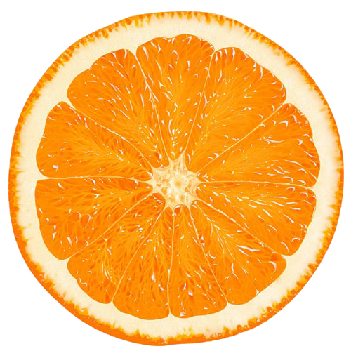
Апельсин
Апельсин родом из южного Китая. Считается, что был введен в южной Индии, откуда был доставлен на запад в 1498 году. Этот фрукт выращивают в США, Испании, Бразилии, Китае, Японии, Палестине, Италии, Южной Африке, Египте и Мексике.
Апельсин является богатым источником защитных пищевых ингредиентов, как витамины A, B, C и кальций. Также в апельсинах содержится натрий, калий, магний, медь, сера и хлор.

